Slide 1
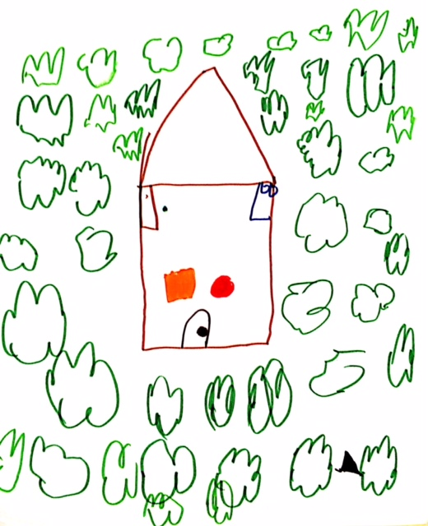
Le petit Chaperon rouge
Lise, Kayline, Ayden, Louis et Nolan

Slide 2
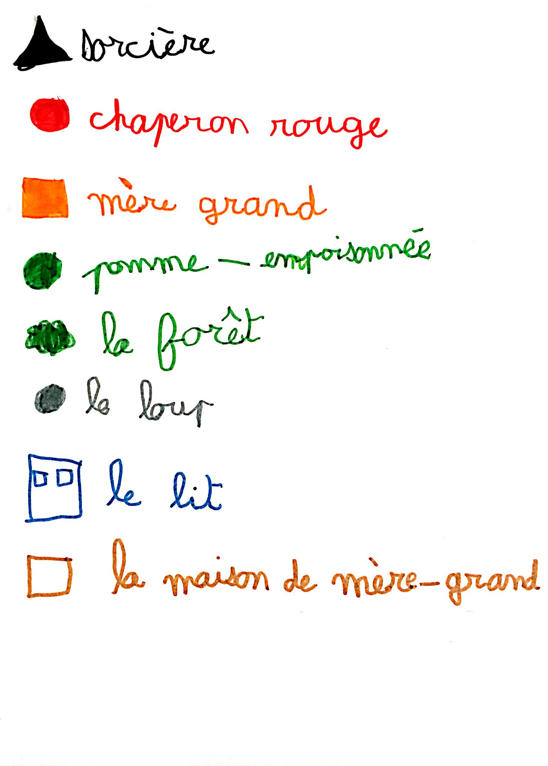

Slide 3
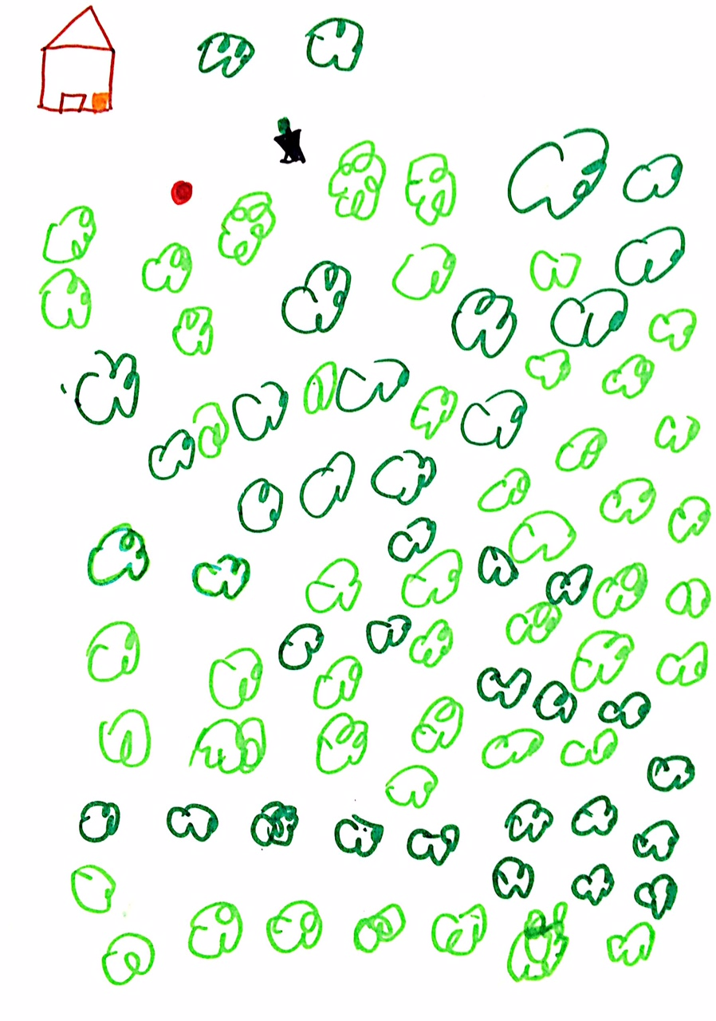
Il était une fois une petite fille qui allait porter une galette et un petit pot de beurre à sa mère grand malade Elle passe par la forêt ou elle croise une sorcière qui lui dit : « Où vas-tu comme ça petit Chaperon rouge ? » « Je vais apporter une galette et un petit pot de beurre à mère-grand qui est malade. » répond la petite fille. « Regarde ces belles fleurs et ces beaux champignons ! Tu pourrais les offrir à ta mère-grand ? » propose la sorcière.

Slide 4
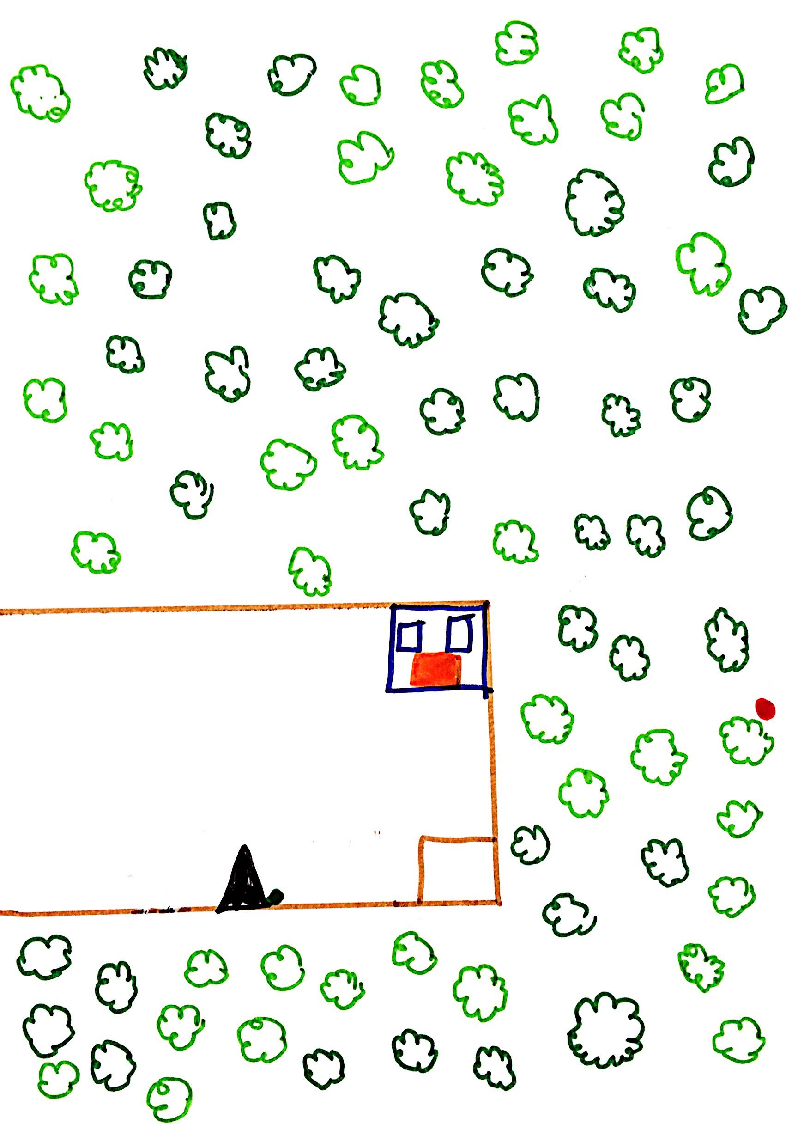
Le petit Chaperon rouge qui trouve que c'est une bonne idée, commence à cueillir des fleurs et des champignons. Pendant ce temps, la sorcière en profite pour aller chez mère-grand. Toc, toc, toc.
« Qui est là ? » « C'est moi le petit Chaperon rouge, imite la sorcière, je t'apporte une belle pomme bien rouge et bien fraiche. » « Tire la chevillette et la porte s'ouvrira ! »

Slide 5
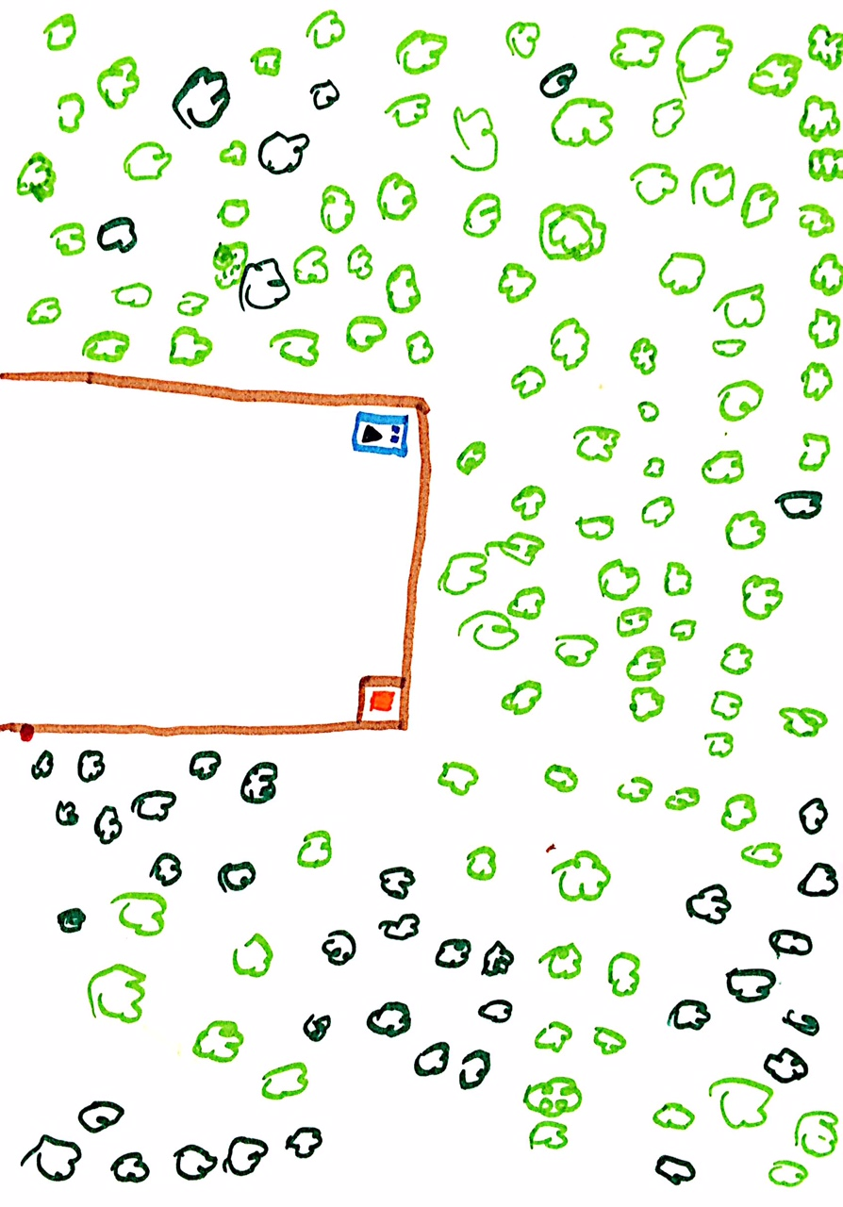
La sorcière cachée sous cape rouge donne la pomme empoisonnée à mère- grand qui s’évanouit aussitôt. Elle la cache dans l'armoire et s'installe dans le lit, déguisée en mère-grand, en attendant la fillette. Le petit chaperon rouge enfin. Toc, toc, toc.
« Qui est là ? »
« C’est moi ta petite fille je t’apporte une galette, un petit pot de beurre, des champignons et un bouquet de fleurs. »
« Tire la chevillette et la porte s’ouvrira ! »

Slide 6
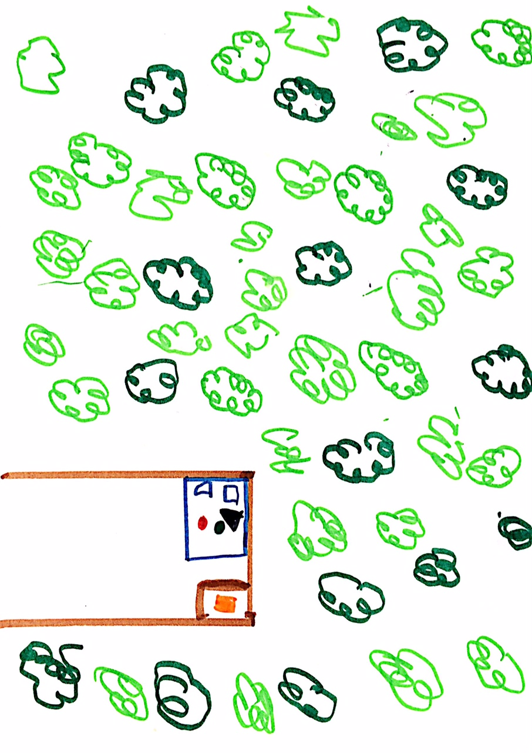
« Pose ton panier sur la table et viens te coucher auprès de moi. »
Le petit chaperon rouge s'installe dans le lit et dit :
« Que tu as un grand nez ! »
« C'est pour mieux te sentir mon enfant. »
« Que tu as de longs cheveux ! »
« C'est pour être plus belle mon enfant. »
« Que tu as une grosse verrue ! »
« Il est l'heure de goûter, est ce que tu veux une belle pomme bien fraiche ? » propose la sorcière.

Slide 7
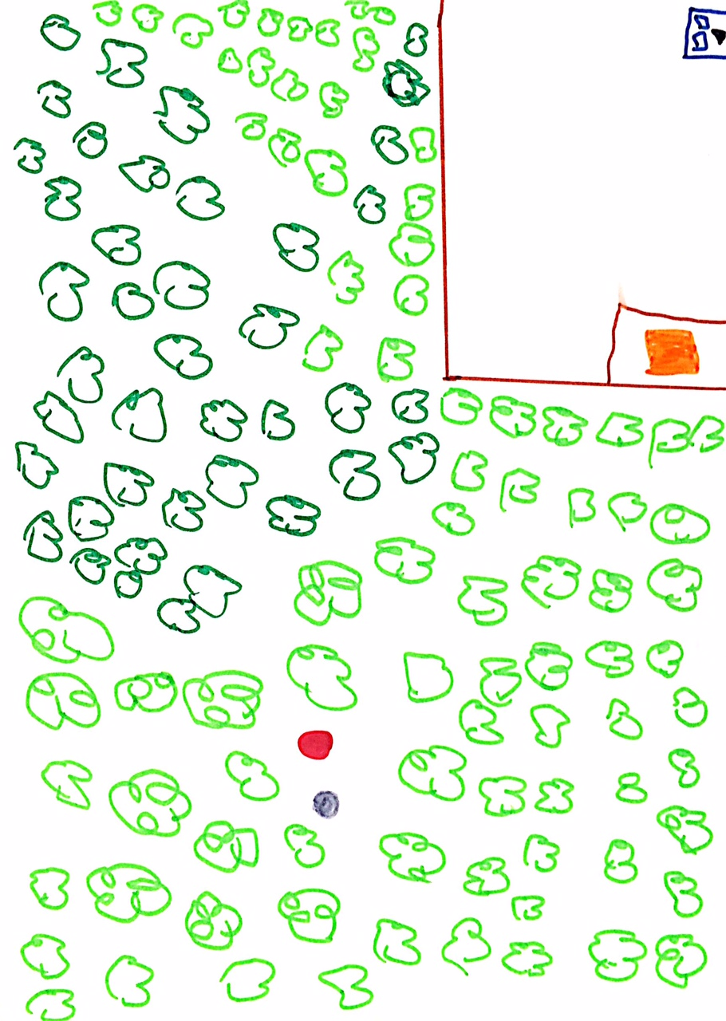
« Non, je vais plutôt aller chercher mon panier pour qu’on mange la galette ensemble.
La petite fille en profite pour partir en vitesse. Elle va chercher un loup dans la forêt parce que le loup est le pire ennemi de la sorcière.

Slide 8
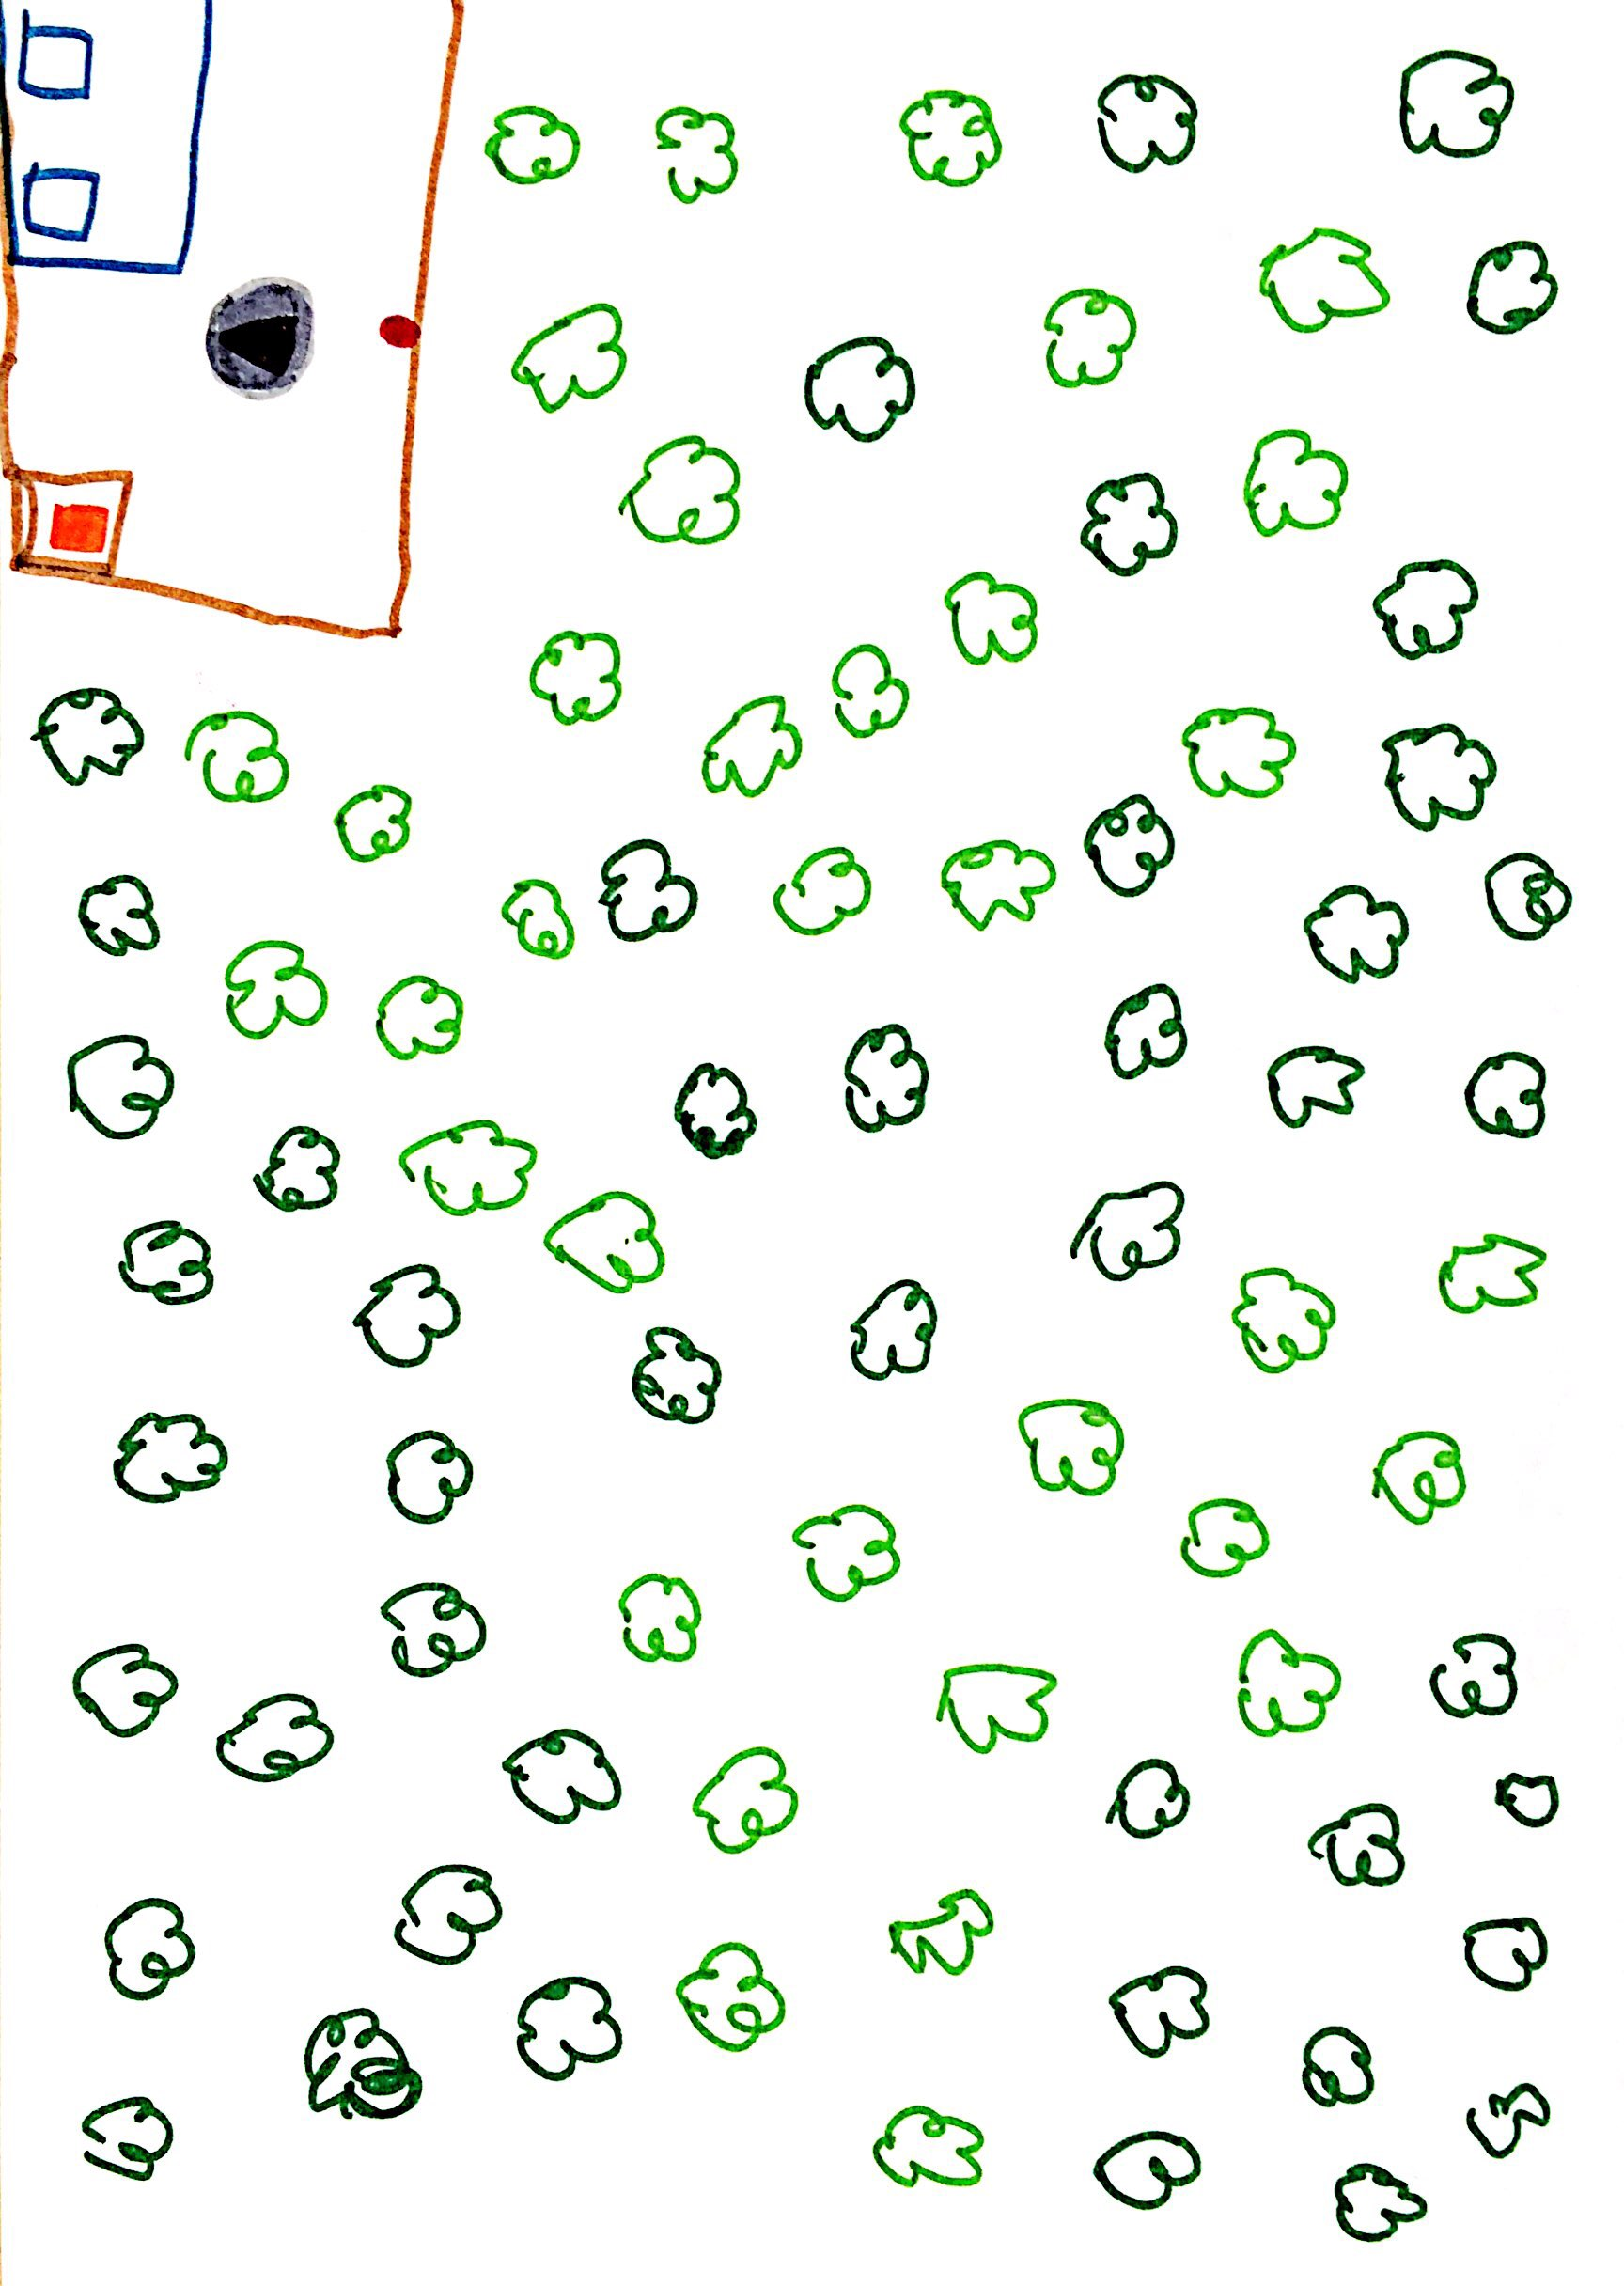
Dès qu’elle en trouve un, elle l’emmène chez mère-grand. Le loup dévore la sorcière et s’en va.

Slide 9
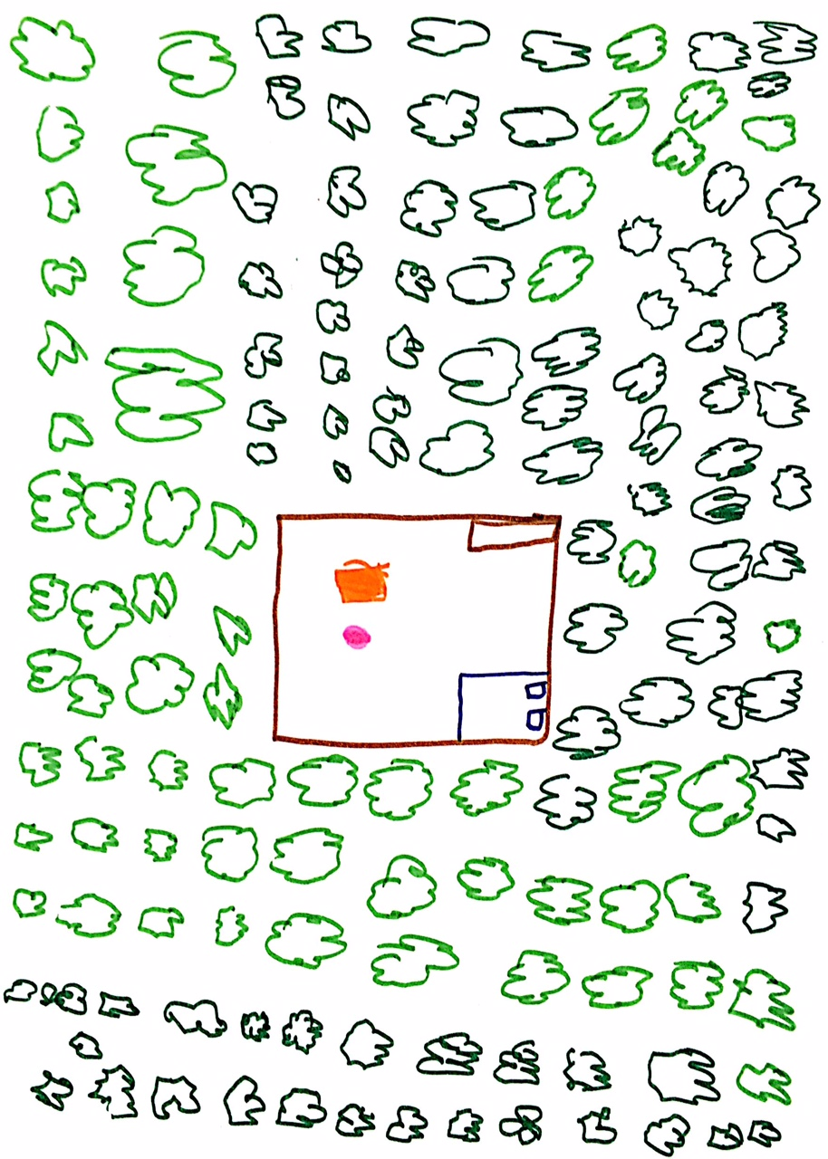
Le petit Chaperon rouge retrouve mère-grand dans l’armoire. Elle prépare un médicament pour la soigner.

